Slide 1


Guerra de Biafra o guerra civil nigeriana
Ismael Alfaro García 1ºB.I.

Slide 2
Índice
Contexto histórico
Causas de la guerra
Estrategias bélicas y su impacto en los resultados
Desarrollo bélico
Tipo de guerra
Avances tecnológicos
Movilización de recursos humanos y económicos
Influencia y participación de las potencias extranjeras
Consecuencias de la guerra
Éxitos y fracasos de la pacificación
Cambios territoriales
Repercusiones políticas
Impacto económico, social y demográfico; cambios en el papel y el estatus de las mujeres

Slide 3
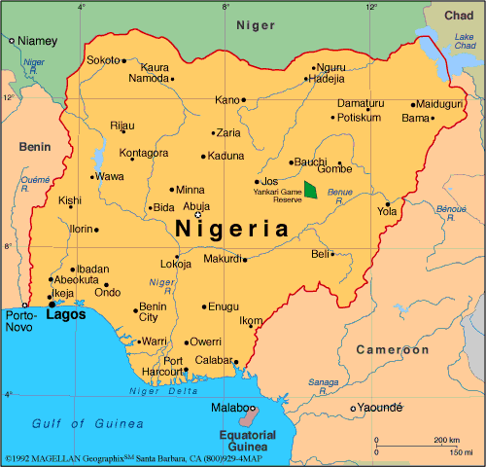
Contexto histórico
Nigeria: África occidental. Límites: golfo de Guinea, Camerún, Chad, Níger y Benín.
Etnias importantes: hausa y fulani (musulmanes), yoruba (cristianos o musulmanes) y los igbo (cristianos). Algunos practican el animismo.
Níger y Benue: limitan las zonas de influencia étnicas.
Fue una colonia británica (1920).
Rica en recursos.

Slide 4
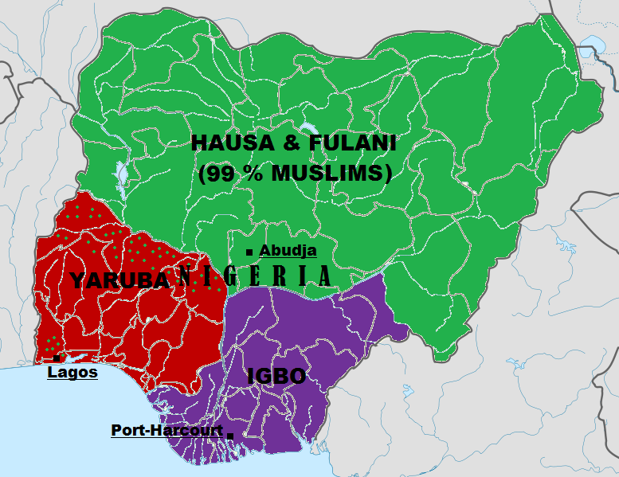
Contexto histórico
Nigeria independiente (1-10-1960).
Conflicto armado político-étnico.
Lucha importante por el petróleo.
Contienda: desde el 6-7-1967 hasta el 13-1-1970.
Debido a la secesión de Biafra.
Hambre e inanición.

Slide 5
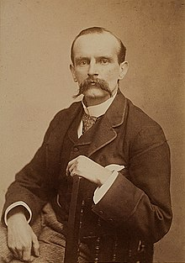
Causas a largo plazo
Colonialismo.
1906: colonia y protectorado de Lagos junto con el Protectorado del Sur de Nigeria forman Nigeria.
Frederick Lugard.
Problemas debido a la poca vinculación entre tribus.
Diferencias políticas, religiosas, ideológicas…
Fue la colonia británica más importante (1920).
Se independiza el 1-10-1960.
Frederick Lugard

Slide 6
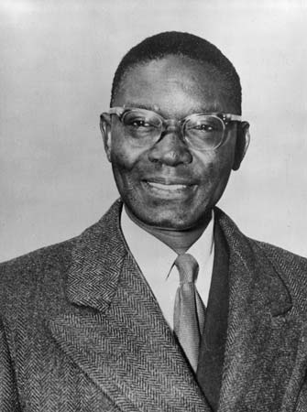
Causas a corto plazo
Tres provincias divididas políticamente.
1962: Crisis política.
1-10-1963: Primera República.
Dos bloques políticos: NNA (Alianza Nacional Nigeriana) de régimen aristocrático y UPGA (Gran Alianza Progresista Unida) de tendencia reformista.
Problemas en torno a las elecciones: encarcelamiento de opositores, censo y boicot.
Nnamdi Azikiwe: primer presidente de la República

Slide 7
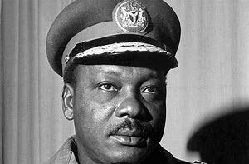
Causas a corto plazo
Tras las tensiones políticas (1966):
  Golpe de Estado dirigido por Chukwuma Nzeogwu (igbo).
  Los igbos alcanzan el poder. Llega Ironsi.
  Contragolpe de Murtala Mohammed (norteño). Gowon como presidente.
  Pogromo de igbos en septiembre en el norte (8000-30000 fallecidos).
Johnson Aguiyi-Ironsi

Slide 8
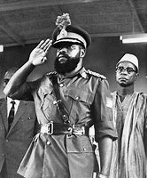
Causas inmediatas
Cassus belli: secesión de Biafra (30-5-1967).
Principal artífice: Chukwuemeka Odumegwu Ojukwu.
Se produce tras las masacres de igbos y las tensiones políticas.
Ojukwu no reconocía a Gowon en el poder.
Ojukwu: teniente coronel igbo

Slide 9
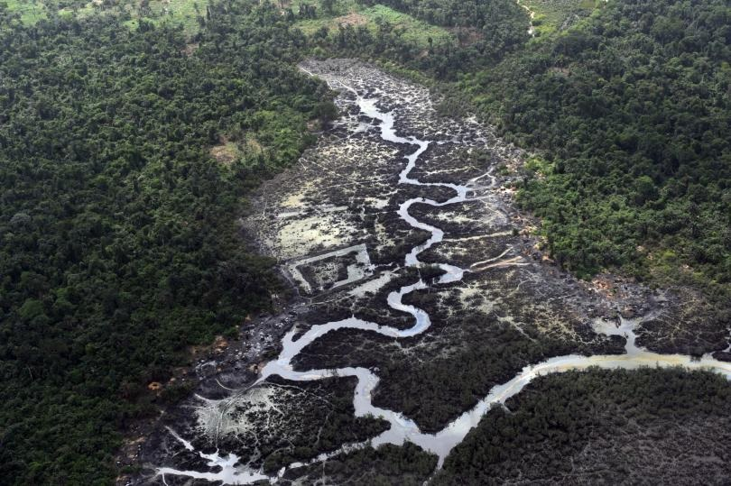
Causas económicas
Oro negro nigeriano: proporciona grandes beneficios.
Lucha por el control del petróleo en el delta del Níger.
Los igbos no permiten que los norteños se lleven los beneficios.
Delta del Níger

Slide 10

Causas políticas e ideológicas
  Política colonialista.
  Etnias que no tienen nada en común.
  Problemas tras la independencia.
  Lucha por el control del gobierno.
  Diferencias entre el NNA y la UPGA.
  Fraudes electorales.
Bandera nigeriana como colonia británica

Slide 11
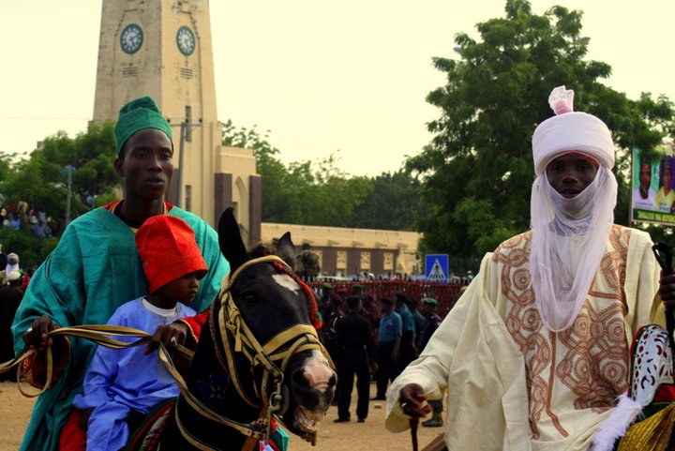
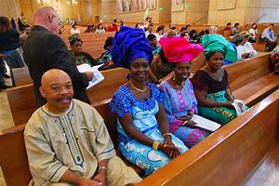
Causas religiosas
Diferencias religiosas entre norte y sur.
Sur (igbos): mayoritariamente cristianos.
Norte (hausas): principalmente musulmanes.
También se conservaban las religiones tradicionales: Animismo.

Slide 12
Estrategias bélicas y su impacto en los resultados
Estrategias:
  Nigeria: unificar el país.
  Biafra: aguantar el mayor tiempo posible.
Tácticas:
  Nigeria: conquistar poco a poco Biafra. Bloqueo de las ayudas humanitarias. Bombardeos a campos de cultivo.
  Biafra: ataques sorpresa (emboscada de Abagana). Importancia de la BAF (Fuerza Aérea de Biafra).

Slide 13

Desarrollo bélico
Estados beligerantes: Nigeria, Biafra y la República de Benín proclamada por tropas biafreras.
4 ETAPAS:
Primera: ofensivas de Biafra.
  Avance tropas federales (6-7-1967).
  Biafra se moviliza a través del río Níger.
  Conquista de Benin City (11-8-1967 y 16-8-1967).
Bandera de la República de Benín (9-8-1967 al 20-9-1967)

Slide 14
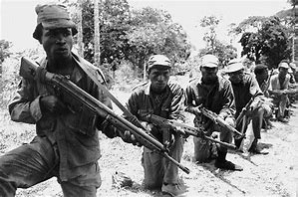
Desarrollo bélico
Segunda etapa: periodo de contraataque nigeriano.
  Bonny (26-7-1967) y puerto de Calabar (18-10-1967) conquistados.
  Se captura la ciudad de Enugu (4-10-1967).
  Bloqueo naval, aéreo y terrestre.
  Reconquista de territorios perdidos.

Slide 15
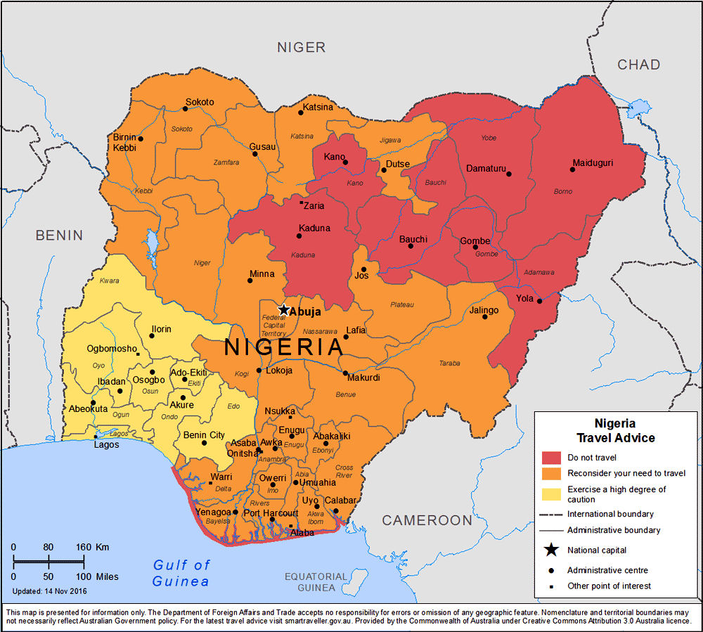

Slide 16
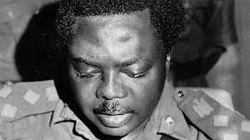
Desarrollo bélico
Tercera etapa: emboscada de Abagana.
  31-3-1968: soldados dirigidos por Murtala son asaltados por fuerzas rebeldes.
Cuarta etapa: asedio a Biafra.
  Biafra se va reduciendo poco a poco.
  Conquista de Port Harcourt (19-5-1968).
  Sabotaje y bloqueo.
  Hambre e inanición.
  Operación viento de cola (23-12-1969).
  Finaliza el conflicto en Umuhaia (15-1-1970).
Murtala Mohammed

Slide 17
Tipo de guerra
Guerra civil: se enfrentan dos sectores en un mismo país.
Guerra de guerrillas: debido al inexperto ejército de Biafra.
Guerra total: civiles como objetivo militar. Bloqueo de ayudas humanitarias que generan grandes hambrunas. Importancia de la superioridad militar. Recursos destinados a fines bélicos.
Guerra localizada.

Slide 18
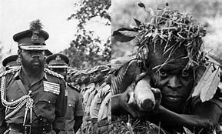
Avances tecnológicos
Escasez de avances por parte de los beligerantes.
Ejércitos mal entrenados.
Dificultades para obtener armamento.
Gran negocio para potencias extranjeras.

Slide 19
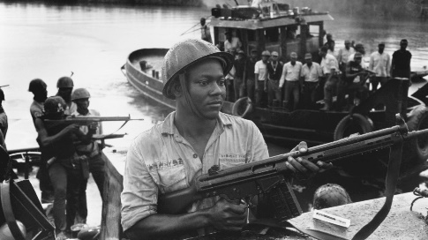
Avances tecnológicos
Escenarios bélicos | Nigeria | Biafra
Tierra | Lanzacohetes y ametralladoras | Máuser y AK-47
Mar | Caza submarinos, lanchas de desembarco, patrulleros de altura y costeros
Aire | L-29 Delfín, MIG-17, MIG-15, Ilyushin Il-28, DC-3, DC-4 y Provost | B-26, Minicom suecos (Malmö MFI-9) y T-6

Slide 20
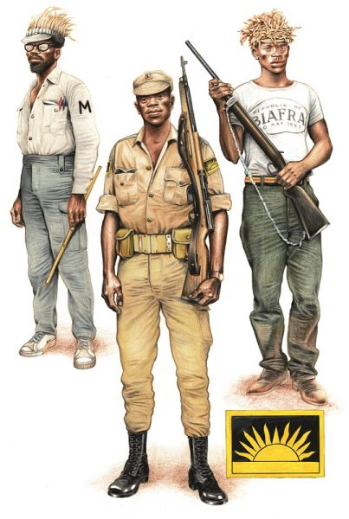
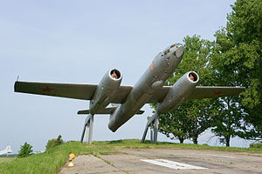
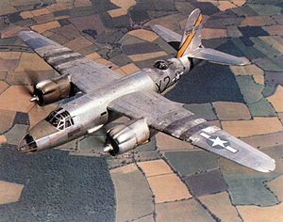
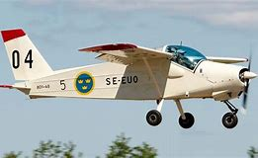
Ilyushin Il-28
Malmö MFI-9
B-26 Marauder

Slide 21
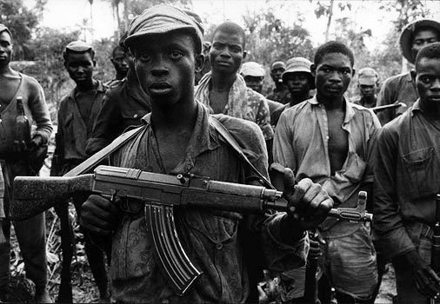
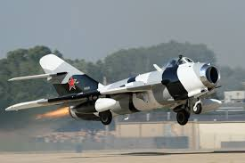
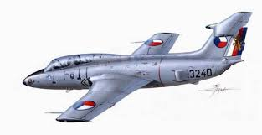
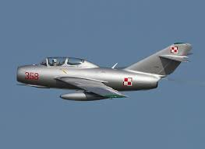
MIG-17
L-29 Delfín
MIG-15

Slide 22
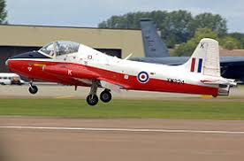
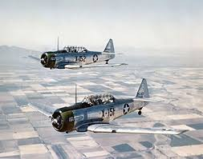
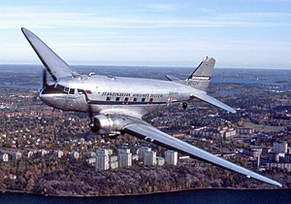
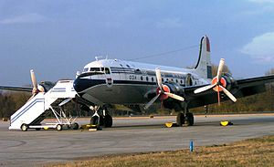
Provost
T-6
DC-4
DC-3

Slide 23
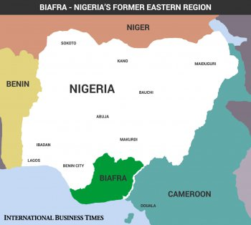
Movilización de recursos humanos y económicos
Bando nigeriano: 10000 hombres en 1966.
Rápida expansión del ejército: 120000 hombres durante el conflicto.
Bando biafreño: 40000 guerrilleros inexpertos.
3 millones de igbos huyen a Camerún.
Escasa producción industrial nigeriana.
Grandes gastos de guerra.

Slide 24
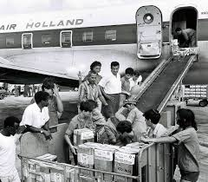
Influencia y participación de las potencias extranjeras
Participación fundamental: armamento y ayudas humanitarias.
Apoyo a Nigeria: Egipto, URSS, Reino Unido, EE. UU. y la gran mayoría de países africanos.
Apoyo a Biafra:
  Respaldada por: Francia Israel, España, Portugal, China, Rodesia y Sudáfrica.
  Oficialmente: Costa de Marfil, Zambia, Haití, Gabón y Tanzania.

Slide 25
Consecuencias

Slide 26
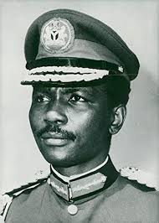
Éxitos y fracasos de la pacificación
Las negociaciones de paz fracasaron (Aburi).
No hubo sanciones para los vencidos.
Situación de desmoralización en Biafra.
Se les devuelven sus propiedades a los igbos y se retiran los cargos contra los rebeldes.
Yakubu Gowon

Slide 27

Cambios territoriales

Slide 28
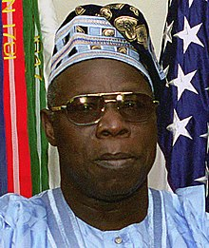
Repercusiones políticas
Golpes militares tras la guerra: 1975, 1983, 1985, 1993 y 1996.
Leyes para impedir el origen étnico de los partidos políticos.
1999: Obasanjo; proceso de democratización.
Olusegun Obasanjo

Slide 29
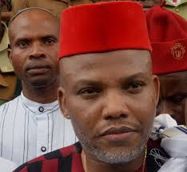
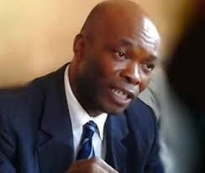
Repercusiones políticas
Deseo de secesión que se mantiene en la actualidad.
Dos líderes:
  Benjamin Onwuka.
  Nnamdi Kanu (movimiento IPOB).
  150 nigerianos asesinados.
Nwannekaenyi Nnamdi Kanu
Benjamin Onwuka

Slide 30
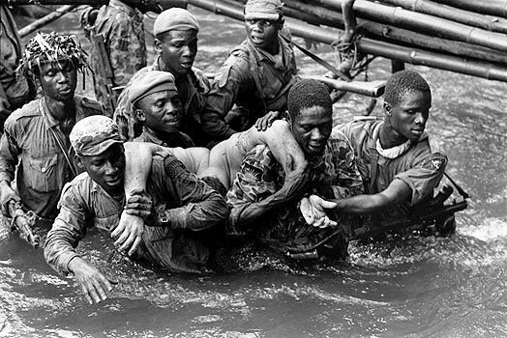
Impacto económico
Se acaban las esperanzas nigerianas de ser un país importante.
Nigeria como petro-Estado.
Caída de la economía: gastos de guerra y destrucción de campos de cultivo.
Ciudades en ruinas.
150000000 $ en tratamiento de heridos y 80000000 $ en reconstrucción de infraestructuras.

Slide 31
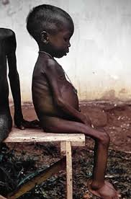

Impacto social y demográfico
14 millones de personas afectadas.
800000-3000000 de fallecidos.
1300000 por inanición.
El hambre genera kwashiorkor.
La guerra salta a todos los medios y es retransmitida.
Aparición de nuevas ONG. Bernard Kouchner crea Médecins Sans Frontières (1971).

Slide 32

Cambios en el papel y el estatus de las mujeres
No lucharon en el frente.
Sostienen a sus familias mediante el comercio y la agricultura.
Combatían el kwashiorkor mediante la cocina.
Educaban a los niños.
Desgraciadamente, eran violadas y se veían obligadas a ejercer la prostitución.
Chimamanda Ngozi Adichie

Slide 33
FIN
Gracias por vuestra atención
PD: Espero no haberos aburrido :)

